Slide 1
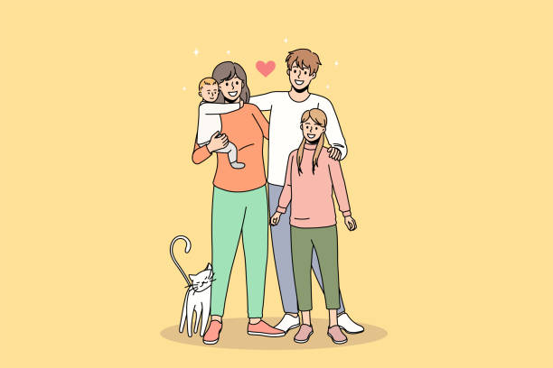
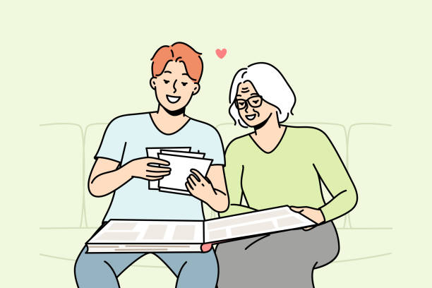
CHỦ ĐỀ 4
TRÁCH NHIỆM VỚI GIA ĐÌNH

Slide 2
MỤC TIÊU
– Thể hiện được sự quan tâm, chăm sóc thường xuyên những người thân trong gia đình.
– Biết cách hoá giải những mâu thuẫn, xung đột xảy ra trong gia đình.
– Thể hiện sự tự giác và trách nhiệm tham gia các hoạt động lao động khác nhau trong gia đình.
– Thể hiện sự tự tin trong việc tổ chức, sắp xếp hợp lí công việc gia đình.

Slide 3
MỤC TIÊU
– Lập được kế hoạch chi tiêu phù hợp với thu nhập trong gia đình và thực hiện được mục tiêu tiết kiệm tài chính trong gia đình.
– Phát triển năng lực đặc thù: Lập và thực hiện kế hoạch, thích ứng với cuộc sống.
– Góp phần phát triển năng lực và phẩm chất chung: Năng lực giao tiếp (kĩ năng quản lí cảm xúc và giải quyết mâu thuẫn), hợp tác, giải quyết vấn đề; phẩm chất trách nhiệm, nhân ái, chăm chỉ.

Slide 4
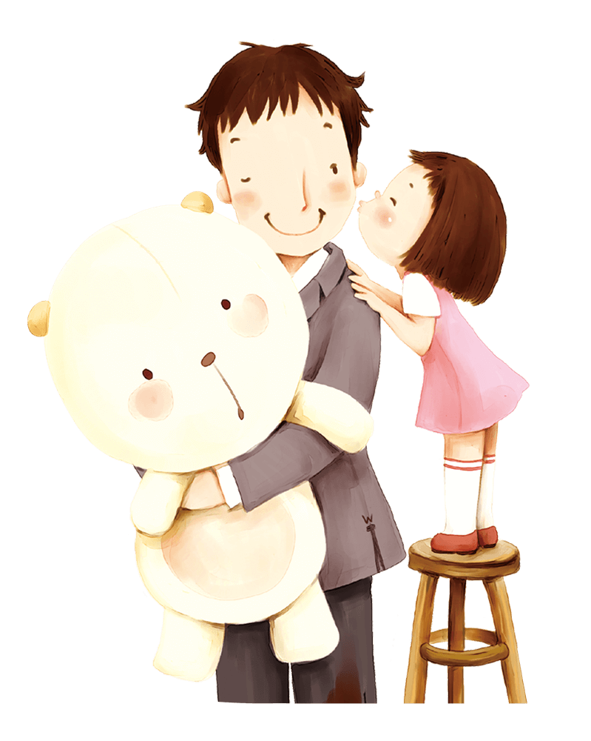
Nội dung bài học
Hoạt động 1. Tìm hiểu những việc cần làm thể hiện sự quan tâm, chăm sóc thường xuyên đến người thân trong gia đình
Hoạt động 2. Tìm hiểu cách hoá giải mâu thuẫn, xung đột trong gia đình
Hoạt động 3. Tìm hiểu về sự tự tin tổ chức, sắp xếp hợp lí công việc và tự giác tham gia lao động trong gia đình

Slide 5

Nội dung bài học
Hoạt động 4. Tìm hiểu về kế hoạch chi tiêu phù hợp, thực hiện tiết kiệm tài chính
Hoạt động 5. Rèn luyện kĩ năng hoá giải mâu thuẫn, xung đột và quan tâm, chăm sóc người thân trong gia đình
Hoạt động 6. Tổ chức sắp xếp hợp lí công việc gia đình và tự giác thực hiện có trách nhiệm

Slide 6
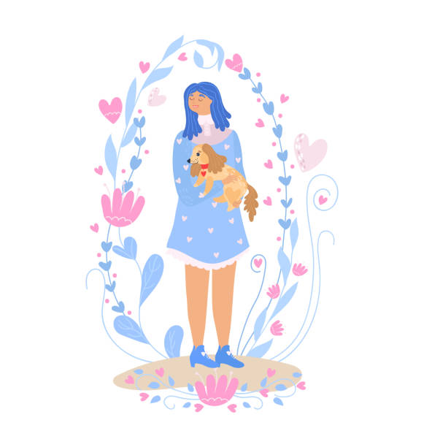
Nội dung bài học
Hoạt động 7. Lập kế hoạch chi tiêu phù hợp với thu nhập trong gia đình
Hoạt động 8. Thực hiện mục tiêu tiết kiệm tài chính trong gia đình
Hoạt động 9. Thực hiện trách nhiệm đối với gia đình

Slide 7
TRÒ CHƠI ĐÓ LÀ AI?

Slide 8
Luật chơi
Mỗi tổ cử 2 thành viên lên phía trên, cầm theo bút dạ và giấy A4
Khi có câu trả lời, các đội phải ghi câu trả lời ra giấy trong thời gian 30 giây. Mỗi câu đúng được 10 điểm. Kết thúc phần thi, đội nhiều điểm nhất sẽ nhận được quà.

Slide 9
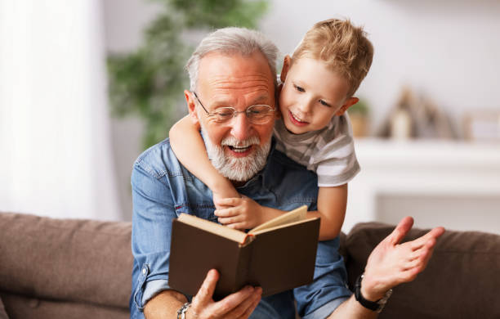
1. Chồng của người mà con bạn gọi là bà thì bạn gọi là gì?
BỐ

Slide 10

2. Mẹ của cháu gái gọi bạn là dì là gì của bạn?
CHỊ GÁI

Slide 11
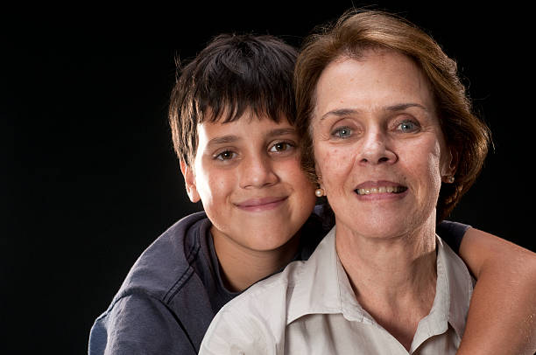
3. Anh trai của cháu gái gọi bạn bằng cô là gì của bạn?
CHÁU

Slide 12
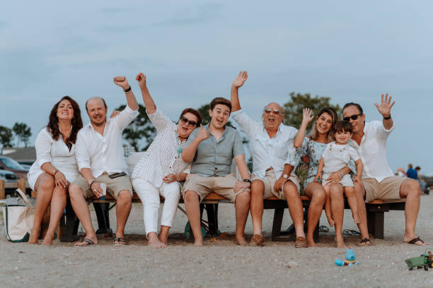
4. Chồng của người mà con bạn gọi là cô ruột là gì của bạn?
EM RỂ

Slide 13
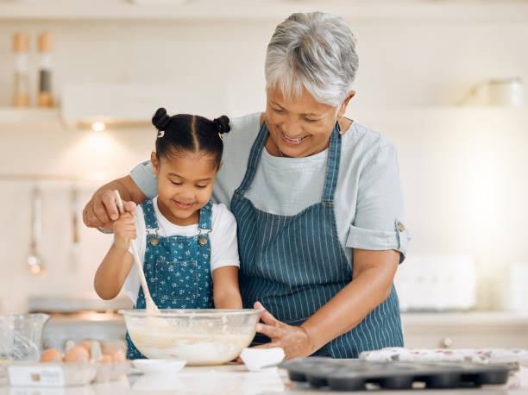
5. Vợ của người mà con bạn gọi là bà là gì của bạn?
MẸ

Slide 14
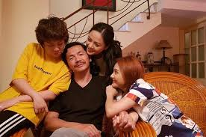
6. Kể ít nhất 5 cách gọi tên người “Bố” trong tiếng Việt?
Bố, Ba, Bá, Cha, Ông, Thầy, Tía, Ông

Slide 15
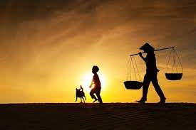
6. Kể ít nhất 5cách gọi tên người “Mẹ” trong tiếng Việt?
Mẹ, má, bu, mạ, mệ, mợ, bà, u, bầm

Slide 16
7. Viết tên các thành viên gia đình có trong video sau bằng tiếng Anh?
Tài liệu được chia sẻ bởi Website VnTeach.Com
https://www.vnteach.com
Một sản phẩm của cộng đồng facebook Thư Viện VnTeach.Com
https://www.facebook.com/groups/vnteach/
https://www.facebook.com/groups/thuvienvnteach/

Slide 17


Slide 18

Answer
father, mother, sister, brother, baby, me

Slide 19
HOẠT ĐỘNG 1
TÌM HIỂU NHỮNG VIỆC CẦN LÀM THỂ HIỆN SỰ QUAN TÂM, CHĂM SÓC THƯỜNG XUYÊN ĐẾN NGƯỜI THÂN TRONG GIA ĐÌNH

Slide 20
1. Chia sẻ những việc đã làm thể hiện sự quan tâm, chăm sóc đến người thân trong gia đình.
Nhiệm vụ 1.
Chia sẻ những việc em đã làm thể hiện sự quan tâm, chăm sóc đến người thân trong gia đình em?

Slide 21

Học sinh suy nghĩ, thảo luận

Slide 22

ĐẠI DIỆN HỌC SINH TRẢ LỜI

Slide 23
2. Thảo luận để xác định những việc cần làm thể hiện sự quan tâm, chăm sóc đến người thân trong gia đình.
Nhiệm vụ 2.
Lớp chia thành 3 nhóm
Nhóm 1: Liệt kê những việc cần làm để thể hiện sự quan tâm, chăm sóc đến sức khoẻ thể chất của người thân trong gia đình.
Nhóm 2: Liệt kê những việc cần làm để thể hiện sự quan tâm, chăm sóc đến sức khoẻ tinh thần của người thân trong gia đình.
Nhóm 3: Mỗi bạn hãy nêu sự hiểu biết của em về từng người trong gia đình ( điểm mạnh, điểm yếu, sở thích, tính cách…)

Slide 24

HỌC SINH THẢO LUẬN TRONG 5 PHÚT

Slide 25


ĐẠI DIỆN HỌC SINH NHÓM 1 BÁO CÁO

Slide 26
a) Những việc cần làm để thể hiện sự quan tâm, chăm sóc đến sức khoẻ thể chất của người thân trong gia đình.
– Chủ động hỏi han khi thấy người thân có biểu hiện ốm, mệt.
– Pha nước hoa quả hoặc sữa cho người thân khi bị ốm.
– Nấu những món ăn ngon để người thân dễ ăn hơn.
– Nhắc người thân uống thuốc đúng giờ.
– Tự nguyện phục vụ người thân nếu cần.
– …

Slide 27
ĐẠI DIỆN HỌC SINH NHÓM 2 BÁO CÁO

Slide 28
b) Những việc cần làm để thể hiện sự quan tâm, chăm sóc đến sức khoẻ tinh thần của người thân trong gia đình.
– Chúc mừng, tặng quà người thân nhân dịp sinh nhật.
– Chủ động gợi hỏi khi thấy người thân có biểu hiện buồn, chán,... để chia sẻ.
– Làm những việc giúp người thân giải toả sự buồn, chán để có thêm năng lượng tích cực.
– Chủ động tham gia hoá giải mâu thuẫn, xung đột xảy ra trong gia đình.
– Có ý thức mang lại niềm vui cho các thành viên trong gia đình….

Slide 29
ĐẠI DIỆN HỌC SINH NHÓM 3 BÁO CÁO

Slide 30


